Slide 1

Inquinamento
Atmosferico
e
Salute della colletività
Dott. Gennaro Barone
Per ARPA Molise
Campobasso, 29/04/2016

Slide 2
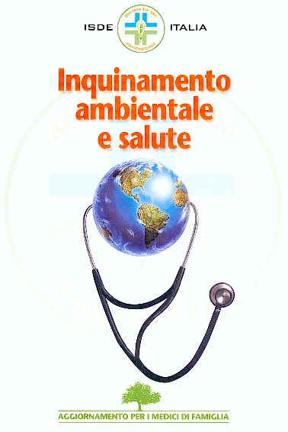
SANI IN UN MONDO MALATO:
L’INCREDIBILE ILLUSIONE

Slide 3
“Il legame tra ambiente e salute è ormai nella consapevolezza
di ciascuna persona, di ogni popolazione
e della comunità scientifica.”
Conferenza Nazionale FNOMCeO
della professione medica e odontoiatrica
Rimini, maggio 2016

Slide 4
L’ambiente di vita e di lavoro - unitamente ai fattori socio-economici rappresenta infatti un fattore determinante per la salute umana

Slide 5
In particolare per bambini e organismi in accrescimento, estremamente più sensibili anche a dosi “piccole” di agenti tossici ed inquinanti presenti in aria, acqua, suolo e cibo.

Slide 6
Tuttavia il ruolo dei fattori ambientali è troppo
spesso relegato in secondo piano rispetto ai fattori legati
o “stile di vita”, spesso enfatizzati ed utili a far ricadere
sul singolo responsabilità che viceversa spesso provengono
da errate scelte di strategie politiche ed economiche.

Slide 7
Il nuovo rapporto Oms (2016)
Ogni anno 12,6 milioni di morti
per colpa dell’inquinamento
(1,4milioni in Europa)
t

Slide 8
Secondo questo Rapporto l'inquinamento dell'aria, dell'acqua e del suolo, le esposizioni chimiche, i cambiamenti climatici e le radiazioni ultraviolette, contribuiscono all'insorgenza di più di 100 malattie

Slide 9
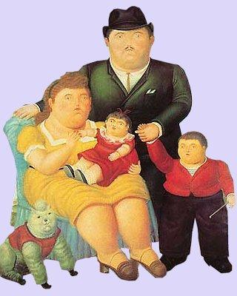
Il 75% delle malattie dipende da stili di vita sbagliati (fumo, vita sedentaria, cattive abitudini alimentari) e dall’inquinamento ambientale.
Come fa il Medico a non tenerne conto?
Per l’Obesità il Molise è al primo posto in Italia!

Slide 10
Il 25% di tutte le malattie
negli adulti e il 33% nei bambini
sotto i 5 anni
è causato da condizioni ambientali
EVITABILI
OMS 2006

Slide 11
Fattori di rischio mbientali, come l'aria, l'acqua e 'inquinamento del suolo, le esposizioni chimiche, i cambiamenti climatici e le radiazioni ultraviolette, contribuiscono a più di cento malattie e lesioni e causano 1 decesso su 4 sul totale delle morti. Ictus e cardiopatie le cause di morti più frequenti per colpa dell'inquinamento.

Slide 12
In Italia 35 mila morti e mezzo milione di malati rappresentano le vittime causate da un ambiente intossicato e modificato con acqua, aria e alimenti spesso inquinati ….15 milioni sono poi le persone a rischio di ammalarsi perché vivono in un territorio “malato” stimato in 7000 Kmq circa di superficie (come una intera regione).

Slide 13
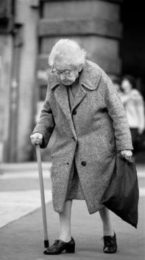
Dati Eurostat (del 2016) ci dicono che dal 2004 al 2013 sono stati persi 7 anni (uomini) e 10 anni (donne) di vita “sana” o priva di disabilità medio-grave.

Slide 14
Dati ISTAT (2016) evidenziano dal 2015 anche una diminuzione di 2/3 mesi della aspettativa generale di vita.
E’ la prima volta che si verifica ciò.

Slide 15
Nel 2015 la speranza di vita per gli uomini è stata 80,1 anni, 84,7 anni per le donne. Nel 2014, la speranza di vita alla nascita era pari a 80,3 anni per gli uomini e 85,0 anni per le donne.

Slide 16
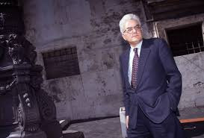
L’ultimo rapporto dell’ UE ci pone
al primo posto in Europa per morti premature
a causa dei livelli di PM2.5, ossidi di azoto, ozono.
Siamo il paese dove la speranza di vita in salute alla nascita (disabilità medio-grave) dal 2004 al 2013 è diminuita di 7 anni nei maschi e di oltre 10 nelle femmine.

Slide 17
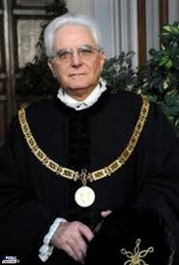
Nei bambini, l’incidenza
di tumori infantili è più alta in Italia
rispetto alle medie europee
sia nella fascia di età 0-14
che in quella 0-19.

Slide 18
Rapporto dell’ISS riguardante
il SIN Terra dei Fuochi
E’ emerso un quadro di criticità in ambito pediatrico meritevole di attenzione
(Eccessi di bambini ricoverati nel primo anno di vita per tutti i tumori con eccessi di quelli del sistema nervoso centrale
nella fascia di età 0-14 anni.)

Slide 19
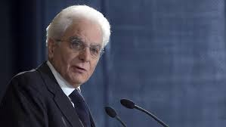
Ma quante piccole o grandi Taranto e quante Terre dei Fuochi ci sono
sparse nel nostro paese?

Slide 20
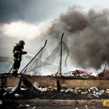
Campania felix?
Studi e Analisi
Terra dei fuochi. Nuovo report dell’Iss. Mortalità e ospedalizzaione per cancro sopra la norma in 55 Comuni di Napoli e Caserta
 | 11 GEN - Le patologie oncologiche sono molteplici, dalla mammella all'apparato urinario. Ma c'è maggiore frequenza anche per il cancro al fegato, allo stomaco, al pancreas, al polmone, alla laringe, al sistema linfatico. E la colpa ormai acclarata è riconducibile all’esposizione a “un insieme di inquinanti ambientali”, emessi o rilasciati da “siti di smaltimento illegale di rifiuti pericolosi e/o combustione incontrollata si rifiuti pericolosi e solidi urbani”. IL RAPPORTO. Leggi >

Slide 21
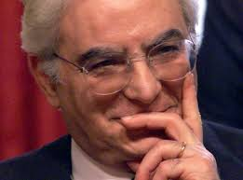
L’Italia è il paese che consuma
più pesticidi per ettaro di suolo agricolo
con aumento notevole dell’inquinamento delle falde acquifere.
superficiali e profonde.

Slide 22
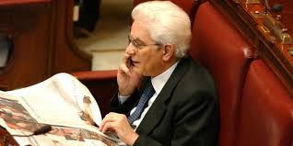
Incentivazione di politiche industriali ed energetiche contrarie al contrasto dell’inquinamento.
(Compreso gli inceneritori di rifiuti di nuova generazione).

Slide 23
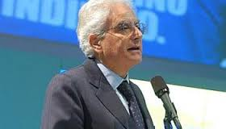
Incentivi previsti per gli inceneritori: 500 milioni per anno!
Cifra superiore agli incentivi per i comuni per la raccolta differenziata degli imballaggi. (“Sblocca Italia”).

Slide 24
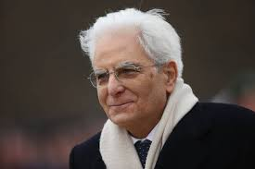
Il grido di allarme lanciato al Governo dalla lettera “Energia per l’Italia”
da parte di ricercatori e scienziati è rimasto inascoltato
come pure le considerazioni di medici e associazioni ambientalistiche.

Slide 25

E in MOLISE?

Slide 26
Dati dell’ultimo Annuario
ell’ARPA Molise
Dei 198 siti controllati sul territorio nel 2014,
ben 159 sono risultati contaminati (80%).
al Quotidiano del Molise, 9/03/2016

Slide 27
Aprile 2016
Il sindaco di MONTECILFONE denuncia agli organi competenti un evidente aumento di casi di tumore nel proprio comune.

Slide 28
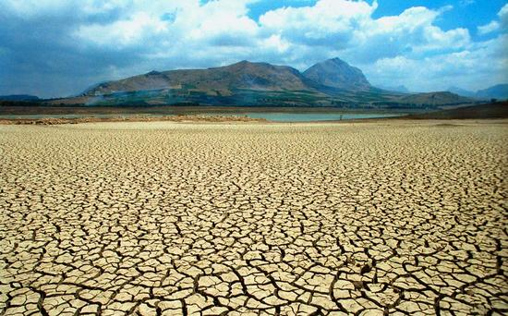
Per ogni grado centigrado di aumento di temperatura, aumenta del 3% la mortalità. L’aumento di temperatura incentiva una progressiva tropicalizzazione e desertificazione dell’ambiente

Slide 29
Il riscaldamento dell’atmosfera è senz’altro causa dei disastrosi cambiamenti climatici
che stanno flagellando la terra

Slide 30
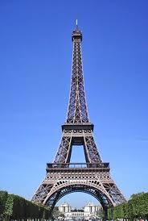
CONFERENZA DI PARIGI:
sul clima (XI- XII 2015)
trovato un accordo sul clima. Nel 2020 parte il programma di risanamento del pianeta.
Si manterranno i programmi?

Slide 31

Speriamolo! Ma i precedenti propositi …..

Slide 32
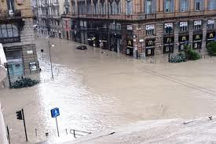
Per ogni grado centigrado di aumento di temperatura, aumenta del 3% la mortalità. L’aumento di temperatura incentiva una progressiva tropicalizzazione e desertificazione dell’ambiente

Slide 33
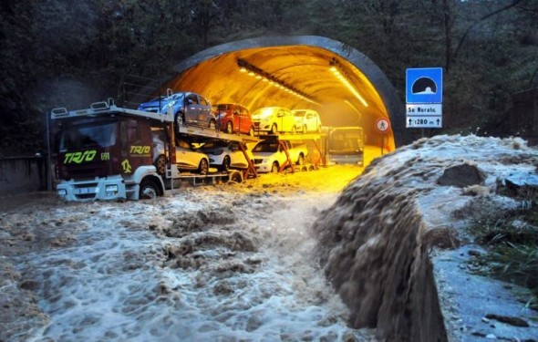
Sardegna: Alluvione novembre 2013

Slide 34
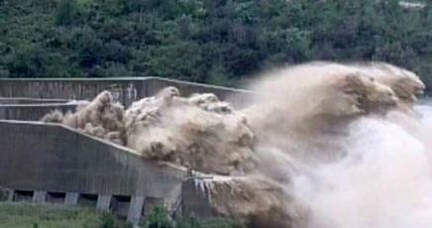
Diga Liscione

Slide 35
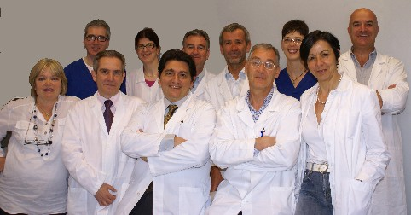
E i medici ?

Slide 36

Codice di deontologia medica: all’ art. 5 prevede la necessità che il medico salvaguardi l’ambiente (e non solo) a tutela della salute dei cittadini

Slide 37
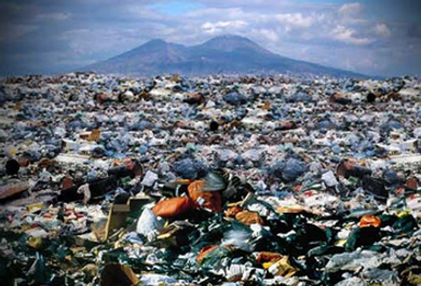
Certamente l’ambiente inquinato gioca un ruolo determinante in tutto ciò!

Slide 38


La tutela della salute passa anche attraverso la tutela dell’ambiente.
Se il cittadino è responsabile dell’ambiente inquinato, il medico che ignora questo problema, lo è due volte.

Slide 39
Il Costo della Salute
1 euro speso per abbattere
l’ inquinamento
=
10 euro risparmiati
(6 euro in costi sanitari, 4 euro per la previdenza)
(Rapporto OKOPEL,C.E. 1999)

Slide 40
L’ Italia potrebbe risparmiare 28 miliardi di Euro l’ anno riducendo l’ inquinamento atmosferico
(OMS 22/06/2005)

Slide 41
Consulta Molisana per
La Tutela dell’Ambiente

Slide 42


Slide 43
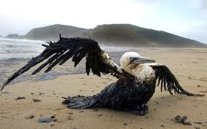
L'uomo è l'unico essere vivente che distrugge l'ambiente che gli permette di vivere.

Slide 44
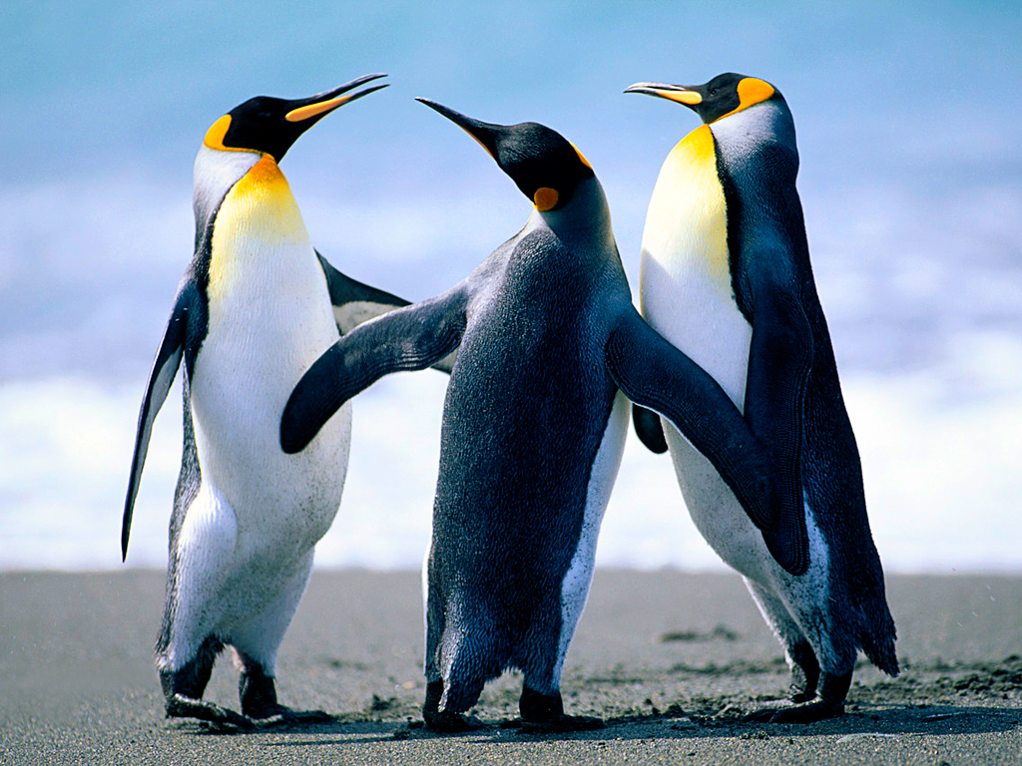
Laudato sie, mi' Signore cum tuctele Tue creature

Slide 45
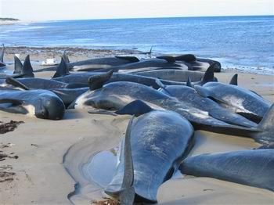
?

Slide 46
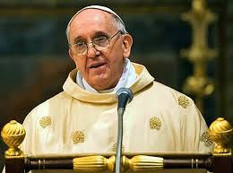
Il Papa
“verde”

Slide 47
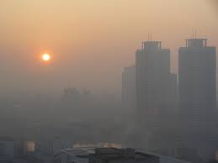
Per quanto attiene la qualità dell’aria dobbiamo denunciare il fatto che la situazione nel nostro Paese, specie in aree con particolari caratteristiche orografiche, è particolarmente inquietante.

Slide 48
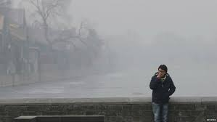
L’ultimo rapporto dell’UE (EEA Report No 5/2015 - Air quality in Europe -2015) pone il nostro Paese al primo posto per morti premature in Europa a causa dei livelli di PM2.5, ossidi di azoto, ozono.
L

Slide 49
L’inquinamento atmosferico è una miscela complessa di inquinanti gassosi (principalmente ossidi di carbonio, di azoto e di zolfo, ozono), volatili (chinoni, idrocarburi policiclici aromatici, idrocarburi) e solidi (particolato, metalli).

Slide 50
La composizione è estremamente variabile in base alla tipologia delle fonti emissive e alle contingenti condizioni meteorologiche

Slide 51
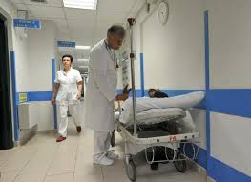
Rappresenta un importante rischio per la salute umana per ciascuna delle sue componenti e per i loro effetti cumulativi.

Slide 52
Secondo un documento dell'Organizzazione Mondiale della Sanità (OMS), la qualità della salute respiratoria e cardiovascolare è inversamente proporzionale ai livelli di inquinamento atmosferico. Viene raccomandato ogni sforzo possibile per ridurlo.

Slide 53
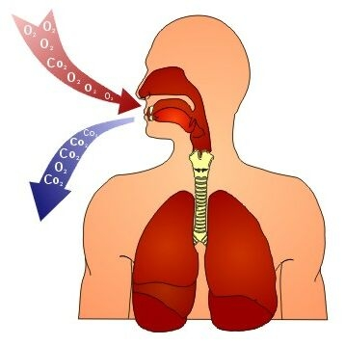
Nei soggetti adulti
normali, gli atti
Respiratori determinano
assunzione di circa
10.000 litri
di aria al giorno e,
dunque, insieme a
essi, di dosi cospicue
di inquinanti atmosferici
anche quando questi sono
in concentrazioni modeste.

Slide 54

Nel 2013, la IARC (International Agency for Research on Cancer) ha inserito l’inquinamento atmosferico nel gruppo 1 dei cancerogeni,
Si stima che circa il 3-5% dei casi di tumore maligno del polmone sia dovuto all’inquinamento atmosferico.¹

Slide 55
L’esposizione a polveri sottili (PM 2,5) ha causato nel mondo 3,2 milioni di morti premature nell’anno 2010 (prevalentemente per patologie cardiovascolari) e circa 223.000 morti per tumore del polmone.

Slide 56
Vasto panorama di patologie cardiorespiratorie, gastrointestinali, neurologiche, metaboliche, gastroenterologiche, endocrinologiche, dermatologiche, ematologiche e persino psichiatriche, secondarie a sostanze chimiche emesse nell’ambiente da fonti inquinanti e introdotte nel corpo umano non solo per inalazione, ma anche per ingestione e per contatto cutaneo.

Slide 57
DISTURBI dello SPETTRO AUTISTICO
Negli anni ’60: 1 Caso ogni 4000 bambini
Oggi : 1 caso ogni 72 bambini

Slide 58
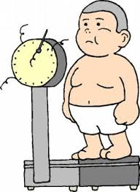
Per esempio, è stata
dimostrata
in età pediatrica
una importante
correlazione tra
l’esposizione a lungo
Termine a inquinanti
atmosferici (NO₂,
particolato) e l'insulino-
Resistenza, Obesità,
sindrome metabolica,
diabete mellito).

Slide 59
Pratiche di prevenzione primaria, quindi, non solo di tipo individuale (per esempio misure igienico-dietetiche) ma anche collettivo (come la riduzione dell’esposizione agli inquinanti).

Slide 60
E’ noto il ruolo del particolato fine nell’incremento della mortalità per diabete che, come recentemente segnalato, aumenta di 1,49 volte per ogni incremento di 10 µg/m³ delle concentrazioni atmosferiche di PM2,5 , e persiste per concentrazioni moltoinferiori.-

Slide 61
Le conseguenze sanitarie dell’inquinamento atmosferico sono frequenti e gravi in particolari condizioni di suscettibilità.

Slide 62
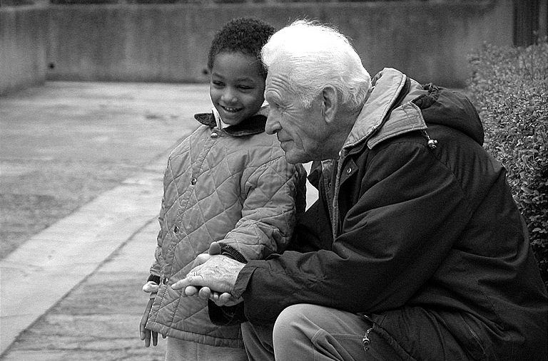
L’età pediatrica e quella geriatrica, la presenza di patologie croniche, la gravidanza.

Slide 63
In tutte queste condizioni è stato ampiamente dimostrato che i limiti degli inquinanti imposti dalla legge sono completamente inadeguati, perché spesso sono frutto di compromessi tra le necessità produttive e quelle della tutela della salute umana.

Slide 64
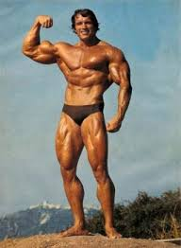
I limiti vengono “tarati” su soggetti adulti di peso medio e in buone condizioni di salute (?)

Slide 65
E i feti, i neonati, gli anziani con patologie croniche?
In tutte queste condizioni è stato ampiamente dimostrato
che i limiti degli inquinanti imposti dalla legge
sono completamente inadeguat.

Slide 66
A fronte dell’elevato carico di inquinanti atmosferici presente nella maggior parte delle realtà, la cospicua letteratura scientifica suggerisce che la normativa vigente è largamente inappropriata.

Slide 67

Nelle ultime linee guida prodotte dall’OMS (Air quality guidelines, global update 2005), si raccomanda in particolare di rivedere i limiti di legge per il particolato, l’ozono (O₃), il diossido di azoto (NO₂) e di zolfo (SO₂), responsabili di numerose patologie nel breve e nel lungo termine.

Slide 68
Addirittura, nel caso di alcuni inquinanti estremamente pericolosi
per la salute umana (come i policlorobifenili, o molti dei cosiddetti interferenti endocrini), la normativa vigente non prevede alcun limite.

Slide 69
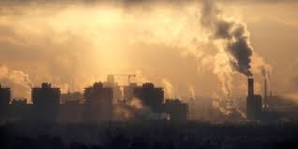
    I principali inquinanti atmosferici

Slide 70
I principali inquinanti atmosferici possono essere classificati, oltre che in relazione alla loro origine, in base alla modalità di rilascio negli ambienti esterni (outdoor) o interni (indoor) e allo stato fisico (inquinanti gassosi o particolati).

Slide 71
Gli inquinanti sono anche distinti in primari (se emessi direttamente in atmosfera) e secondari (si formano come risultato di reazioni chimiche con altri inquinanti o gas atmosferici).

Slide 72
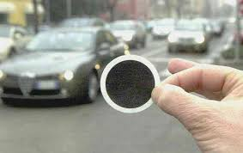
IL PARTICOLATO

Slide 73
Il particolato (PM, Particulate Matter) è un insieme eterogeneo di particelle solide inalabili, classificate in base al loro diametro (grossolano, fine, ultrafine), che possono rimanere sospese anche per lunghi periodi e spostarsi anche di centinaia di chilometri dal loro punto di origine (frazione ultrafine)

Slide 74
Sono costituite da una miscela di elementi (carbonio, metalli pesanti, elementi organici, ecc.) e si indicano con l’acronimo PM seguito da una cifra che ne indica il diametro massimo. Il PM10 è, per esempio, la frazione di particolato con diametro non superiore ai 10 μm, mentre il PM2,5 ha diametro non superiore a 2,5 μm.

Slide 75

La pericolosità del particolato è dunque inversamente proporzionale alla sua dimensione (le particelle più piccole sono le più pericolose).

Slide 76
Le polveri fini e ultrafini (diametro inferiore ai 2,5 μm) sono in grado di superare la barriera emato-alveolare e di entrare rapidamente in circolo, raggiungendo qualunque distretto corporeo.⁴

Slide 77
Il principale meccanismo fisiopatologico attraverso il quale il particolato, se inalato, è lo stress ossidativo,⁵ al quale si associano attività vasocostrittrice,⁶ protrombotica,⁷ anti-fibrinolitica,⁶ ischemizzante,⁸ genotossica,⁹ mutagena e cancerogena.¹⁰⁻¹²

Slide 78
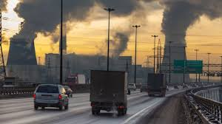
Il particolato fine (PM2,5) e quello ultrafine (UFP, Ultra Fine Particles, diametro delle particelle inferiore a 100 nm) sono in genere originati da processi di combustione industriale (combustibili fossili, biomasse, rifiuti) e dal traffico veicolare

Slide 79
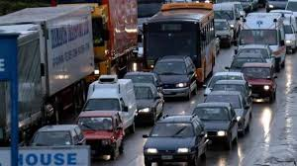

Slide 80

?

Slide 81
E' importante notare che non esiste una soglia minima sotto la quale il particolato è innocuo per la salute

Slide 82
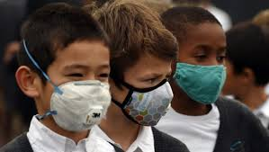
Inquinanti gassosi

Slide 83
I principali inquinanti gassosi sono l’ozono (O₃),
l’ ossido di azoto (NO_{x}) e di zolfo (SO_{x}),
gli ossidi di carbonio (CO_{x}),
i composti organici volatili che sono
emessi dalle più varie sorgenti.

Slide 84
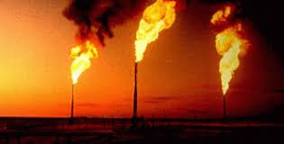
I microinquinanti

Slide 85
I microinquinanti sono un ampio gruppo di tossici che
comprende un elevatissimo
numero di sostanze organiche e inorganiche generate ed emesse prevalentemente da processi
di combustione industriale in concentrazioni molto piccole. Sono estremamente tossici.
I microinquinanti
I microinquinanti
I microinquinanti
I microinquinanti

Slide 86
Tra i microinquinanti, ricordiamo:
Il benzene, benzopirene, IPA, PCB (in processi di combustione
determinano Diossine e Furani), metalli pesanti (Cadmio,
Mercurio, Piombo, Assenico, Cromo,Nichel).

Slide 87

Oltre a essere causa di numerose malattie, molti di essi
Sono classificati dallo IARC come sicuramente cancerogeni -

Slide 88
I processi di combustione e le fonti inquinanti
La maggior parte degli inquinanti atmosferici
ai quali siamo esposti , sono generati
da processi di combustione di vario tipo
e di ampia diffusione, utilizzati in genere
per cucinare, riscaldare, bruciare
rifiuti o biomasse, alimentare cicli produttivi, produrre energia.

Slide 89
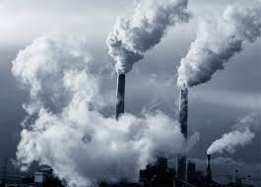
Gli inceneritori di rifiuti sono una fonte emissiva particolarmente importante sia per tipologia sia per quantità di inquinanti emessi

Slide 90
L’incenerimento viene di solito utilizzato per ridurre il volume dei rifiuti (da una tonnellata di rifiuti si generano circa 3 quintali di ceneri tossiche, che vanno smaltite in discariche per rifiuti speciali).

Slide 91
La combustione di rifiuti, tuttavia, genera importanti quantità di inquinanti gassosi (principalmente NO_{x}, CO₂, CO, SO_{x}), di particolato e di microinquinanti (PCB, diossine, furani, IPA, numerosi metalli pesanti).

Slide 92
CONCLUSIONI

Slide 93
INQUINAMENTO ATMOSFERICO
AMBIENTE
SALUTE
-Danni spesso irreversibili, riducibili ma non annullabili
-La normativa vigente, in alcuni casi troppo permissiva
addirittura inesistente e non completamente adeguata
ai fini della tutela ambientale e sanitaria.

Slide 94
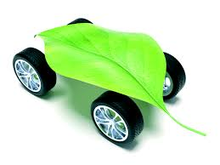

E’ NECESSARIO:
-rafforzare le pratiche di prevenzione primaria e di sostenibilità ambientale.
-Ridurre l’utilizzo di combustibili fossili a vantaggio delle fonti rinnovabili.
.-Favorire pratiche di mobilità sostenibile

Slide 95
-Promuovere un corposo adeguamento della normativa , tenendo conto delle evidenze scientifiche disponibili.
-Adeguare le produzioni industriali agli effettivi fabbisogni del territorio (evitando speculazioni di ogni genere).
-Pretendere una adeguata collocazione geografica di questi impianti.
.

Slide 96
-Promuovere un progressivo miglioramento tecnologico incentivando la ricerca.
-Incentivare un utilizzo virtuoso dei rifiuti da concepire come materia da reimmettere nei cicli produttivi piuttosto che da incenerire.

Slide 97
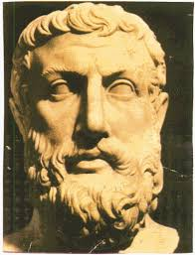
IPPOCRATE di COO
“Ricorda che nell’origine di molte malattie un ruolo importante lo svolge l’ambiente. Bisogna quindi conoscerlo a fondo e rispettarlo “

Slide 98


Slide 99
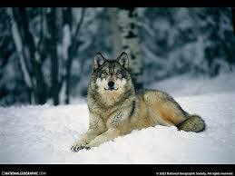
GRAZIE!

